Slide 1

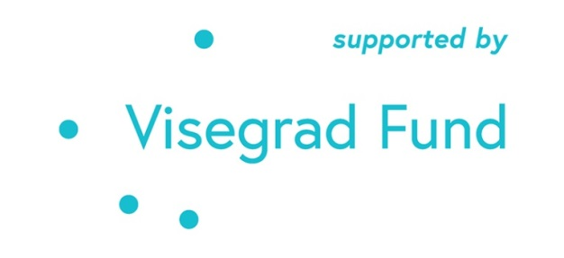
Trust and Leadership in Crisis and Beyond
Zaufanie i przywództwo w kryzysie i poza nim
The project is co-financed by the Governments of Czechia, Hungary, Poland and Slovakia through Visegrad Grants from International Visegrad Fund. The mission of the fund is to advance ideas for sustainable regional cooperation in Central Europe.

Slide 2
Members of the project
prof. PhDr. Milada Polišenská, CSc. , Anglo-American University
George Hays II, PhD. , Anglo-American University
Dr. Joshua M. Hayden, EdD., Anglo-American University
Izabella Łęcka, prof. UW, University of Warsaw
Tomasz Ochinowski, prof. UW, University of Warsaw Student Weronika Michalska, University of Warsaw
doc. JUDr. Ing. Ján Šebo, PhD. , Matej Bel University
Ing. Peter Bolcha, PhD. , Matej Bel University
Zoltán Gábor Szücs, PhD. , Institute of Political Science, Centre for Social Sciences, Hungarian Academy of Sciences
Judit Takács, PhD., Dr. habil. , Institute of Sociology, Center of Social Sciences, Hungarian Academy of Sciences
Tamás Tóth, PhD. , Institute of Communication and Sociology, Corvinus University

Slide 3
Learning Outcomes - Umiejętności nabyte podczas lekcji
Understand leadership as a process, a relationship between leaders, followers and context.
Explain the concept of trust within the leadership process- its components and outcomes.
Portray the consequences of interpersonal and social trust within the crisis leadership during the COVID-19 pandemic.
Describe the how to build interpersonal and social/institutional trust.
Zrozumienie przywództwa jako procesu, związek między liderami, zwolennikami i kontekstem;
Wyjaśnienie pojęcie zaufania w procesie przywództwa, jego mierników i rezultatów;
Przedstawienie konsekwencji zaufania interpersonalnego i społecznego w ramach przywództwa kryzysowego podczas pandemii COVID-19;
Podsumowanie: jak budować zaufanie interpersonalne i społeczne/instytucjonalne.

Slide 4
Structure of the lesson – Struktura lekcji
Read the case study
Respond to the challenge questions individually (or as a group)
Discuss resources that provide insights about the case
Discuss the role of trust through a game
Discuss social trust in this country during the pandemic
Apply the lessons of trust to our own lives and challenges
Przeczytaj studium przypadku;
Odpowiedz na pytania wyzwania indywidualnie (lub w grupie);
Omów zasoby wiedzy, które zapewniają lepszy wgląd w sprawę;
Omów rolę zaufania poprzez grę;
Omów zaufanie społeczne w swoim kraju w czasie pandemii;
Zastosuj lekcje zaufania do własnego życia i wyzwań, które spotykasz.

Slide 5
What is trust? _ Czym jest zaufanie?
A set of behaviors, such as acting in ways that depend on another.
Belief in a probability that a person will behave in certain ways.
An abstract mental attitude toward a proposition that someone is dependable.
A feeling of confidence and security that a partner cares.
A complex neural process that includes emotions

Slide 6
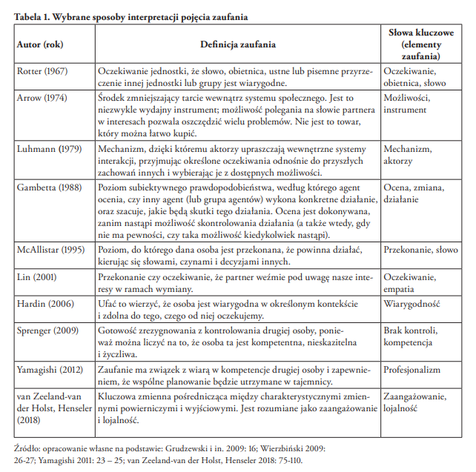
Pasek A., 2019, POJĘCIE ZAUFANIA W SPOŁECZEŃSTWIE NOWOCZESNYM I PONOWOCZESNYM, Uniwersyteckie Czasopismo Socjologiczne, 24 (1).

Slide 7
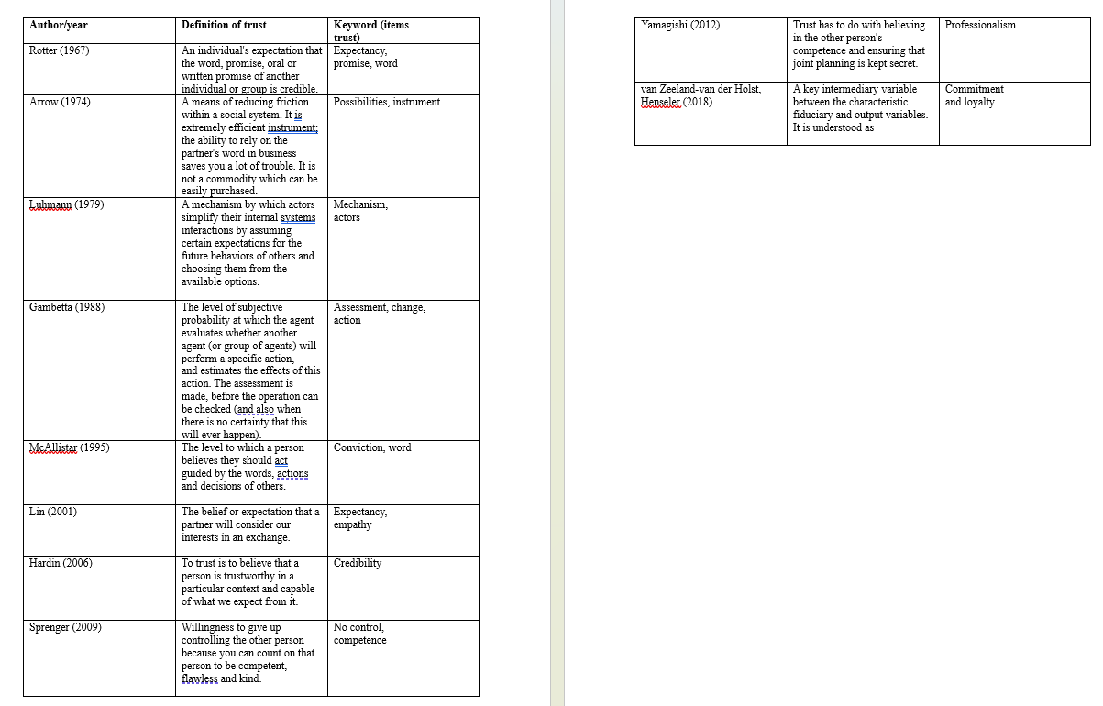
Selected ways of interpreting the concept of trust
Pasek A., 2019, POJĘCIE ZAUFANIA W SPOŁECZEŃSTWIE NOWOCZESNYM I PONOWOCZESNYM, Uniwersyteckie Czasopismo Socjologiczne, 24 (1).

Slide 9
Trust and the fight against COVID-19
Zaufanie a walka z COVID-19
„The COVID-19 crisis shows how important social capital, trust, solidarity, cooperation and responsibility are. This is also shown by recent scientific research (including Kris Hartley and Darryl S. L. Jarvis (2020), Paul Cairney and Adam Wellstead (2021)), which emphasize that "trust" in the authorities, civil society, the so-called "community capacity" are an important element in the success of the fight against COVID-19 and the efficiency of the state in general”.
„Kryzys COVID-19 pokazuje naocznie, jak ważny jest kapitał społeczny, zaufanie, solidarność, współdziałanie i odpowiedzialność. Pokazują to również ostatnie badania naukowe, w których podkreśla się, że „zaufanie” do władz, społeczeństwo obywatelskie, tzw. „community capacity” są istotnym elementem w powodzeniu walki z COVID-19 i ogólnie sprawności państwa”.
Skuteczna walka z COVID-19 wymaga zaufania a tego brakuje (11/2021), https://tep.org.pl/skuteczna-walka-z-covid-19-wymaga-zaufania-a-tego-brakuje-11-2021/
Notes:
https://tep.org.pl/skuteczna-walka-z-covid-19-wymaga-zaufania-a-tego-brakuje-11-2021/

Slide 10
Effective fight against COVID-19 requires trust
Skuteczna walka z COVID-19 wymaga zaufania
Trust is essential for cooperation, coordination, social order and reducing the need for state-imposed restrictions.
During a pandemic, citizens should trust government and experts to help them understand and respond to the problem.
Without trust, it is difficult for governments to coordinate actions and make decisions about coercion levels, without trust, citizens do not cooperate, and only then can the effects of the pandemic be minimized.
Zaufanie jest niezbędne do współpracy, koordynacji, porządku społecznego i zmniejszenia potrzeby narzucania przez państwo restrykcji.
Podczas pandemii obywatele powinni ufać rządowi i ekspertom, którzy powinni pomóc im zrozumieć problem i zareagować na niego w odpowiedni sposób.
Bez zaufania rządom trudno koordynować działania i dokonywać decyzji dotyczących poziomów przymusu, bez zaufania obywatele nie współpracują, a tylko wtedy można zminimalizować skutki pandemii.
Skuteczna walka z COVID-19 wymaga zaufania a tego brakuje (11/2021), Towarzystwo Ekonomistów Polskich, https://tep.org.pl/skuteczna-walka-z-covid-19-wymaga-zaufania-a-tego-brakuje-11-2021/

Slide 11
Mann Gulch Case Study Challenge Questions - Studium przypadku Mann Gulch - wyzwania
Jak myślisz, dlaczego strażacy zareagowali na Dodge'a w taki sposób?
Co Dodge mógł zrobić przed kryzysem i w jego trakcie, aby inni strażacy zaufali jego podejściu do niebezpiecznej sytuacji?
Czym jest zaufanie i jaki ma związek z przywództwem?
Why do you think the firefighters responded to Dodge the way they did?
Before and during the crisis, what are some things Dodge could have done to get the other fire fighters to trust his approach to the dangerous situation?
What is trust and how does it relate to leadership?

Slide 12
Insights about Mann Gulch
“[This] tragic story illustrates vividly that a leader’s style of communication and approach to making decisions shapes the extent to which he garners the trust and respect of his subordinates. Despite respect for a leader’s expertise and position of authority, individuals will not put their full and complete trust in someone who has not been open with them, built a relationship with them, and given them some input on past decisions. They also will not put their faith in someone who has not explained his rationale for past choices or illustrated how he approaches and solves tough problems.” (Michael Roberto, Why Great Leaders Don’t Take Yes for an Answer, pg. 219)

Slide 13
Spostrzeżenia dotyczące Mann Gulch
„[Ta] tragiczna historia wyraźnie pokazuje, że styl komunikacji i podejście lidera do podejmowania decyzji kształtuje stopień, w jakim zdobywa on zaufanie i szacunek swoich podwładnych. Pomimo szacunku dla wiedzy i autorytetu lidera, jednostki nie obdarzą pełnego i całkowitego zaufania kogoś, kto nie był z nimi otwarty, nie zbudował z nimi relacji i nie dał im wglądu w decyzje podejmowane w przeszłości. Nie uwierzą też komuś, kto nie wyjaśnił uzasadnienia swoich przeszłych wyborów ani nie zilustrował, w jaki sposób podchodzi do trudnych problemów i je rozwiązuje. ” (Michael Roberto, Why Great Leaders Don’t Take Yes for an Answer, p. 219).

Slide 14
The triadic nature of leadership
Potrójna natura przywództwa
Leader(s)
Context
Followers
Przywódca
Kontekst
Uczestnicy

Slide 15
A decision-making game - Gra decyzyjna
You will be in pairs for this game;
Player 1 and player 2 will get separate instructions;
Player 1 must make an offer to player 2 and then player 2 responds with an answer;
After decisions have been made, we will discuss the results.
W tej grze będziecie dobierać się w pary;
Gracz 1 i gracz 2 otrzymają osobne instrukcje;
Gracz 1 musi złożyć ofertę graczowi 2, a następnie gracz 2 odpowiada;
Po podjęciu decyzji przez graczy omówimy wyniki.

Slide 16
Two aspects of interpersonal trust
Dwa aspekty zaufania interpersonalnego
Cognitive
Affective
Poznawczy
Odruchowy

Slide 17
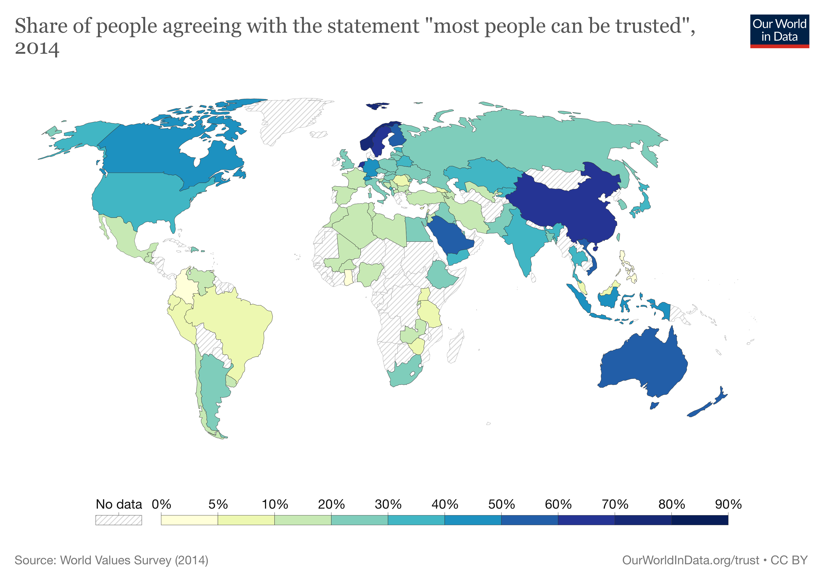

Slide 18
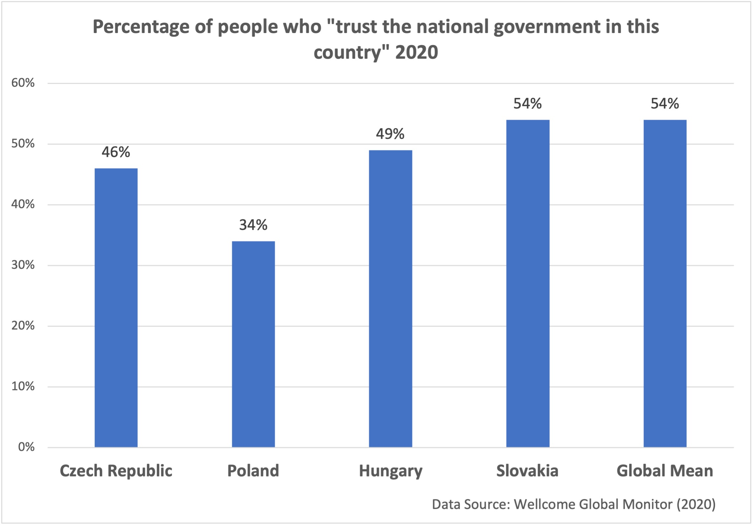

Slide 19
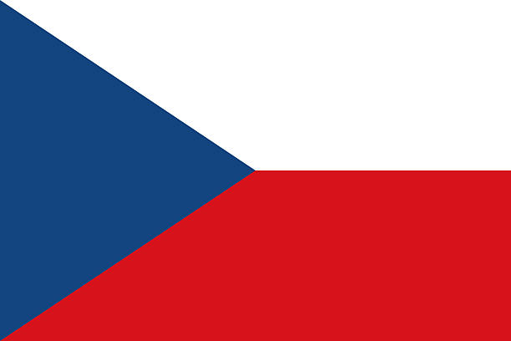
COVID-19 in the Czech Republic
“During the first wave, there was a “wartime” appeal to solidarity and social responsibility, the acceptance of which helped ensure a surprisingly minor caseload. This message was particularly strong around masking. Masking, as well as adhering to lockdown measures, were expressed in terms of group identity and group effort against a common enemy. The lack of victory after the combined individual as well as group sacrifice helped swing the pendulum from the Czech Republic being negligibly affected during the first wave to consistently being among the worst affected in subsequent waves.”

Slide 20
COVID-19 w Republice Czeskiej
„Podczas pierwszej fali pojawiło się „wojenne” wezwanie do solidarności i odpowiedzialności społecznej, której przyjęcie pomogło zapewnić niestety tylko niewielką liczbę spraw. Ta wiadomość była szczególnie widoczna w przypadku zakładania masek. Noszenie masek, a także przestrzeganie środków izolacji, wyrażało się w kategoriach tożsamości grupowej i grupowego wysiłku przeciwko wspólnemu wrogowi. Brak zwycięstwa w tym zakresie po połączonym poświęceniu indywidualnym i grupowym pomógł przechylić wahadło w Republice Czeskiej, która została wprawdzie została znikomo dotknięta podczas pierwszej fali COVID-19, do stałego znajdowania się wśród najbardziej dotkniętych w kolejnych falach”.

Slide 21
COVID-19 in the Czech Republic
“Individual statements of information were disseminated broadly and clearly during the pandemic. The problem emerges when the various bits of information are engaged with across time and across waves. Clear statements about what is going on beyond the immediate day of reference are noticeably inconsistent. Within the time period of a few days, the government could reverse its declared policy position. Businesses and schools were allowed to reopen only to be limited or closed in short order. For safety, masks had to be worn in public transport except for the drivers, who one would expect would be at greatest risk of infection and vectoring. The information was disseminated across multiple media, as well as posted by businesses and other effected establishments. This did not translate to the information being easily understood.”

Slide 22
COVID-19 w Republice Czeskiej
„Indywidualne zestawienia informacji były szeroko i wyraźnie rozpowszechniane w czasie pandemii. Problem pojawiał się, ze spójnością informacji w czasie i falach.
Firmy i szkoły mogły zostać ponownie otwarte tylko po to, by zostać ograniczone lub zamknięte w krótkim czasie. Ze względów bezpieczeństwa maski musiały być noszone w transporcie publicznym, z wyjątkiem kierowców, którzy, jak można się spodziewać, byliby najbardziej narażeni na infekcję i wektory.
Informacje były rozpowszechniane w wielu mediach, a także publikowane przez firmy i inne instytucje, których to dotyczyło. Nie przekładało się to na łatwe zrozumienie informacji”.

Slide 23
COVID-19 in the Czech Republic
“These mixed messages led to the pandemic response presenting a challenge to popular conceptualizations of science. Popularly conceived, science is a static statement of truth. In actuality, science is a dynamic process of searching for truth. As the pandemic progressed, statements by decision makers “supported by science” became less and less convincing. To the popular ear, science kept changing its mind. This gave far greater breathing space to anti-science and anti-leadership positions, muddying the waters of credibility. This situation would be bad enough if it were not exacerbated by the consequences of the health/economy debate within the government. Once it became evident that the worth of the individual lives of the population had ben reassessed, trust in the leadership and their claims to support were irreparably damaged.”

Slide 24
COVID-19 w Republice Czeskiej
Te mieszane komunikaty doprowadziły do reakcji na pandemię, stanowiącej wyzwanie dla popularnych konceptualizacji nauki. W potocznym rozumieniu nauka jest statycznym stwierdzeniem prawdy. W rzeczywistości nauka jest dynamicznym procesem poszukiwania prawdy. W miarę postępu pandemii wypowiedzi decydentów „poparte nauką” stawały się coraz mniej przekonujące. W codziennym odczuciu nauka ciągle zmieniała zdanie. Dało to znacznie więcej miejsca na stanowiska antynaukowe i przeciwne przywództwu, mącąc wody wiarygodności. Ta sytuacja byłaby wystarczająco zła, gdyby nie pogarszały jej konsekwencje debaty zdrowie/gospodarka w rządzie. Kiedy stało się oczywiste, że wartość życia poszczególnych ludzi została ponownie oceniona, zaufanie do przywódców i ich roszczenia do wsparcia zostały nieodwracalnie nadszarpnięte”.

Slide 25
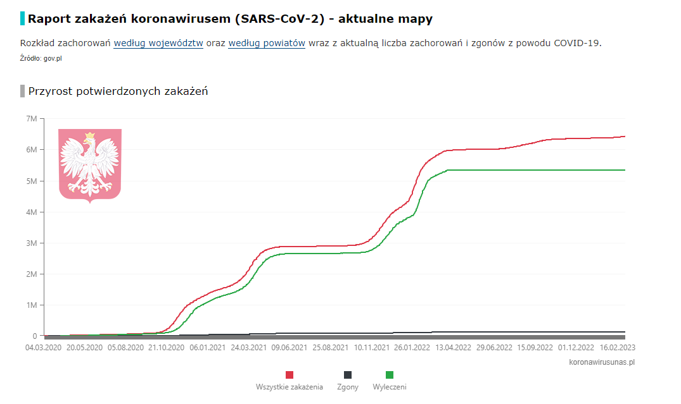
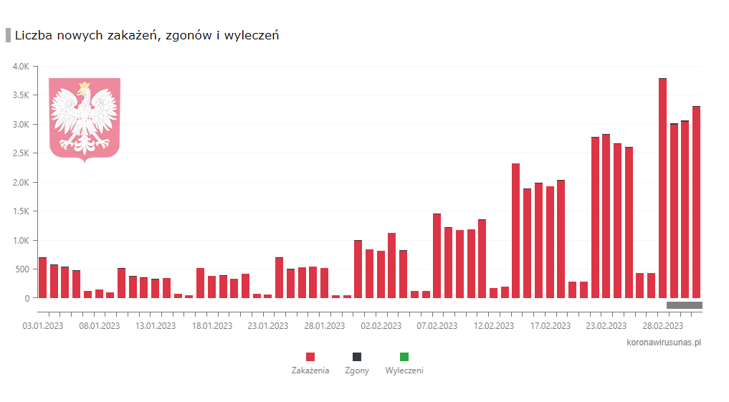
Republic of Poland - Rzeczpospolita Polska
Coronavirus infection report
Current statistics
28.02 – 3770 chorujących.
Ok. 6,5 mln chorujących;
120 tys. zmarłych
Medycyna Praktyczna, https://www.mp.pl/pacjent/choroby-zakazne/koronawirus/koronawirus-warto-wiedziec/230267,covid-19-zachorowania-w-polsce-aktualne-dane

Slide 26
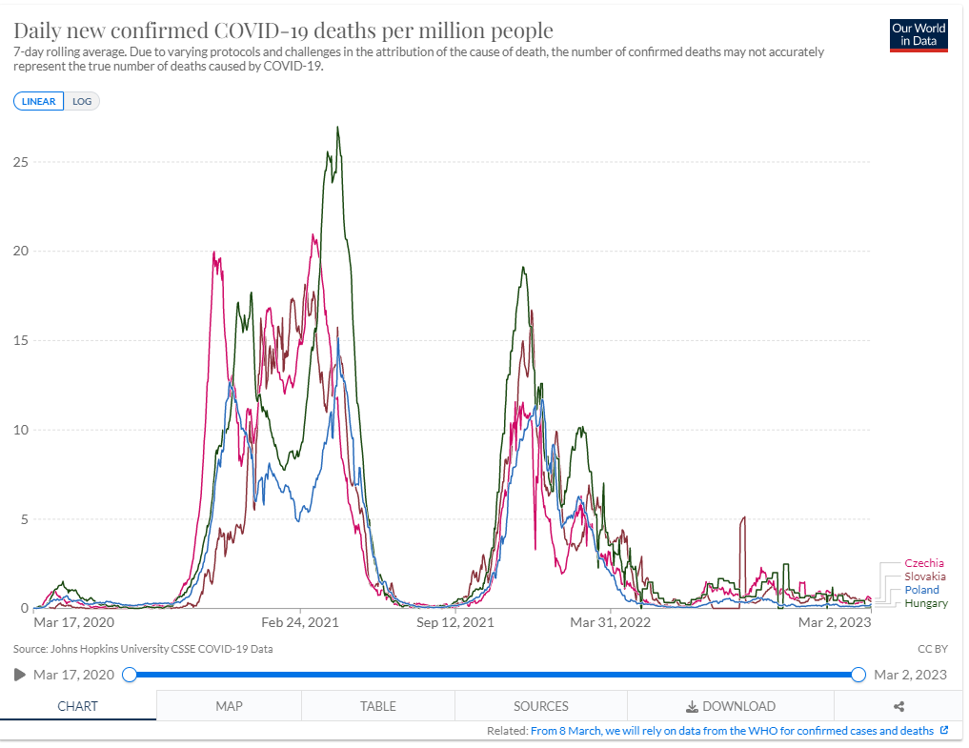
Notes:
https://ourworldindata.org/coronavirus#explore-the-global-situation

Slide 27
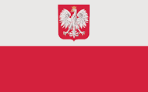
Republic of Poland - Rzeczpospolita Polska
Wszystkie problemy wymienione odnośnie Rep. Czeskiej są charakterystyczne także dla Polski:
- chaos informacyjno-decyzyjny;
- momentami wręcz kuriozalne zalecenia (jak np. zakaz wstępu do lasu);
- coraz gorętsze spory medyków, dające przestrzeń dla stanowisk paranaukowych;
-częste zmiany decyzji w obrębie działania biznesu.
All issues listed for Rep. Czech are also characteristic of Poland:
- information and decision chaos;
- sometimes even bizarre recommendations (such as a ban on entering the forest);
- increasingly heated disputes between doctors, giving space for para-scientific positions;
-frequent changes of decisions within business operations.

Slide 28
In addition, specifically in Poland, there was:
Ponadto specyficznie w Polsce wystąpiło:
Undermining government decisions by representatives of that government;
Corruption related to the purchase of medicines and medical equipment (?);
Lack of respect for the law (?);
Unjustified high expenses related to the 2020 parliamentary elections;
Strikes, in addition to the anti-vaccination movement, of entrepreneurs, including women against the restrictive anti-abortion act.
Podważanie decyzji rządowych przez przedstawicieli tego samego rządu;
Korupcja związana z zakupem leków i sprzętu medycznego (?);
Brak poszanowania prawa (?);
Nieuzasadnione wysokie wydatki związane z wyborami parlamentarnymi 2020;
Strajki, oprócz ruchu antyszczepionkowego, przedsiębiorców, także kobiet wobec restrykcyjnej ustawy antyaborcyjnej.

Slide 29
What are the attitudes of Poles towards the coronavirus epidemic?
Respondents, regardless of their political preferences, similarly accept the recommendations of the authorities and the prohibitions and orders related to them.
They also have a similar level of anxiety, which in a study analogous to Maj K. & Skarżyńska K., K. Hamer, M. Marchlewska (Institute of Psychology of the Polish Academy of Sciences) and M. Baran (SWPS University).
Poles are clearly divided when it comes to assessing the actions of the authorities. 40.7% of respondents believe that the government is coping well with the epidemic, and 31.9% disagree with this statement. The actions of the government are assessed better by inhabitants of rural areas than of large cities (44.6% versus 33.5%) and slightly more women than men.
Poles do not trust the reported disease statistics.
Agree with the statement "The government does not provide the public with full information about the scale of coronavirus threats" most often expressed by KO voters (81%), but also 43.5% of PiS voters do not trust the government in this matter.
At the end of March 2020, the vast majority of respondents (75.8%) agreed with the statement (concerning holding elections in a traditional form) that "the presidential elections in May should be postponed". Only 7.1% of respondents were against it. The majority of both PiS (59.1%) and KO (89%) voters were in favor of postponing the elections.
Januszkiewicz M., 2020, Jakie są postawy Polaków wobec epidemii koronawirusa?
https://web.swps.pl/strefa-psyche/blog/relacje/21653-jakie-sa-postawy-polakow-wobec-epidemii-koronawirusa?dt=1677432849257

Slide 30
Jakie są postawy Polaków wobec epidemii koronawirusa?
Respondenci niezależnie od preferencji politycznych podobnie akceptują zalecenia władzy i związane z nimi zakazy i nakazy.
Mają również podobny poziom lęków, co w badaniu analogicznym do Maj K. &Skarżyńska K. wykazały Katarzyna Hamer, Marta Marchlewska (Instytut Psychologii PAN) i Maria Baran (Uniwersytet SWPS).
Polacy są wyraźnie podzieleni, jeśli chodzi o ocenę działań władzy. 40,7% badanych uważa, że rząd dobrze radzi sobie z epidemią, a 31,9% nie zgadza się z tym stwierdzeniem. Działania rządu lepiej oceniają mieszkańcy wsi niż dużych miast (44,6% versus 33,5%) oraz nieco więcej kobiet niż mężczyzn.
Polacy nie ufają podawanym statystykom zachorowań.
Zgodę z twierdzeniem „Rząd nie podaje społeczeństwu pełnych informacji o skali zagrożeń koronawirusem” najczęściej wyrażają wyborcy KO (81%), ale w tej kwestii nie ufa rządowi także 43,5% wyborców PiS.
Pod koniec marca 2020 zdecydowana większość respondentów (75,8%) zgodziła się z twierdzeniem (dotyczącym przeprowadzenia wyborów w tradycyjnej formie), że „majowe wybory prezydenckie powinny zostać przesunięte”. Przeciw było jedynie 7,1% badanych. Za przełożeniem wyborów wypowiedziało się większość wyborców zarówno PiS-u (59,1%), jak i KO (89%).
Januszkiewicz M., 2020, Jakie są postawy Polaków wobec epidemii koronawirusa?
https://web.swps.pl/strefa-psyche/blog/relacje/21653-jakie-sa-postawy-polakow-wobec-epidemii-koronawirusa?dt=1677432849257
Notes:
Badanie zostało przeprowadzone między 24 i 26 marca 2020 r. na panelu badawczym Ariadna i zostało dokonane na ogólnopolskiej losowo-kwotowej próbie 1080 osób dorosłych (po 18. roku życia). Kwoty łączne dla wieku, płci, wielkości miejsca zamieszkania były dobrane tak, aby stanowiły statystyczną reprezentację tych grup w populacji pełnoletnich Polaków.
Badanie „Społeczeństwo wobec epidemii” zrealizowali naukowcy z Uniwersytetu SWPS: psycholog społeczny dr Konrad Maj i psycholożka specjalizująca się w badaniach postaw i zachowań politycznych, prof. dr hab. Krystyna Skarżyńska.

Slide 31
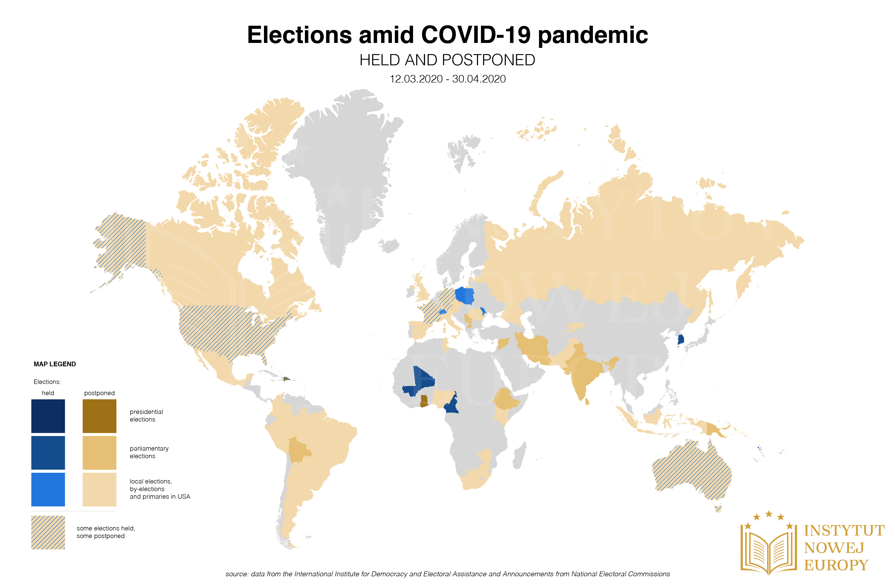
Elections around the world during COVID-19
Organized (blue), postponed (beige)
NOTE: In the analyzed period, 71 elections to local government bodies were planned in Poland territorial (mainly supplementary). In the end, 58 elections were held, of which 34 after voting and 24 without voting (only one nominated candidate). Eleven elections did not take place (no candidates) and two have been postponed to May. This allows Poland to be included in the group of countries that are experiencing a pandemic held elections at the local level.
Michał Banasiak, Marcin Chruściel, Łukasz Kobierski, Aleksander Ksawery Olech, https://ine.org.pl/wybory-w-czasie-pandemii-rekomendacje-dla-polski/

Slide 32
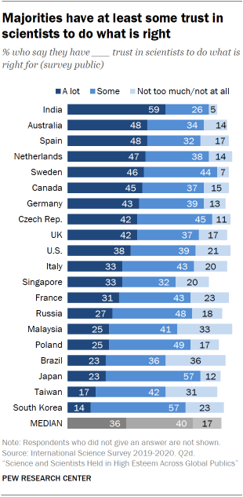
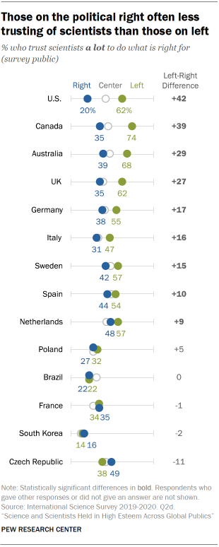
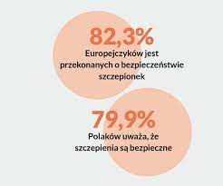
Mimo masowych programów szczepień i dostaw szczepionek praktycznie żadne większe państwo na świecie nie osiągnęło do tej pory poziomu odporności populacyjnej.
Główną przeszkodą jest zbyt niski poziom zaufania społecznego (wg PEW Research Center).
Despite mass vaccination programs and vaccine deliveries, practically no major country in the world has so far achieved the level of herd immunity. The main obstacle is too low level of social trust (acc. to PEW).
Rządowy serwis Szczepimy Się podał, że w Polsce wykonano łącznie 57 915 533 szczepień przeciw COVID-19.
Łącznie zaszczepiono 22,9 mln osób
Aby wygaszenie epidemii stało się realne, w przypadku Polski odporność na koronawrusa powinno mieć przynajmniej 26,8 mln osób.
Notes:
https://www.pewresearch.org/science/2020/09/29/science-and-scientists-held-in-high-esteem-across-global-publics/

Slide 33
„…the government is unable to convince the public of the rightness of its strategy in the fight against the pandemic…”
In Poland, social capital is at a very low level. For several years, this socio-political conflict has been constantly inflamed. And the trust between the citizen and the state is approaching the bottom. This is confirmed by research conducted by the Institute of Economic Development of the Warsaw School of Economics on a representative sample of households. According to these studies, nearly 90% of respondents believe that widespread political conflict negatively affects social trust and is therefore a barrier to cooperation between the government and citizens in order to effectively combat the coronavirus pandemic.
Unfortunately, the government is unable to convince the public of the rightness of its strategy in the fight against the pandemic.
W Polsce kapitał społeczny jest na bardzo niskim poziomie. Od kilku lat ten konflikt społeczno-polityczny jest nieustannie rozpalany. A zaufanie na linii obywatel-państwo zbliża się do dna. Potwierdzają to badania Instytutu Rozwoju Gospodarczego SGH na reprezentatywnej próbie gospodarstw domowych. Zgodnie z tymi badaniami, blisko 90% respondentów uważa, że powszechny konflikt polityczny negatywnie wpływa na zaufanie społeczne i przez to jest barierą we współpracy rządu z obywatelami w celu efektywnej walki z pandemią koronawirusa.
Niestety rząd nie potrafi przekonać społeczeństwa do słuszności swojej strategii w walce z pandemią.
Society of Polish Economists, Towarzystwo Ekonomistów Polskich, https://tep.org.pl/skuteczna-walka-z-covid-19-wymaga-zaufania-a-tego-brakuje-11-2021/

Slide 34
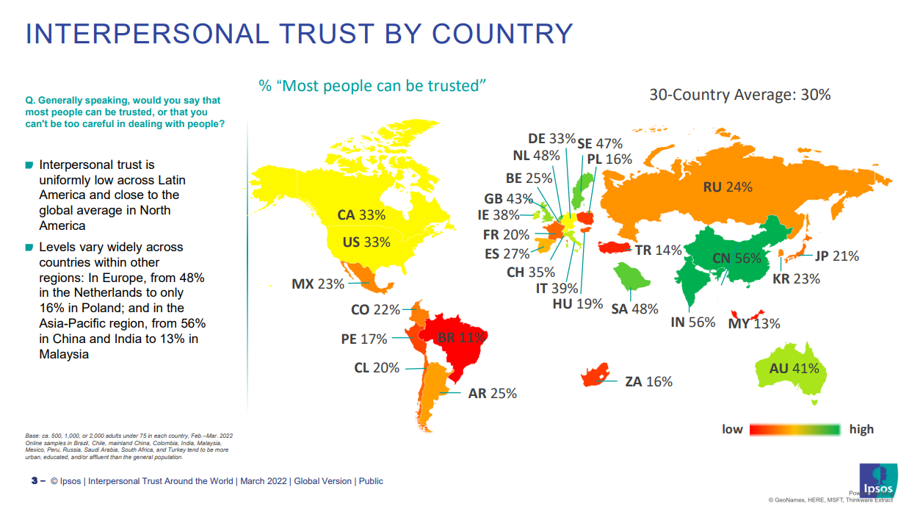

Slide 35
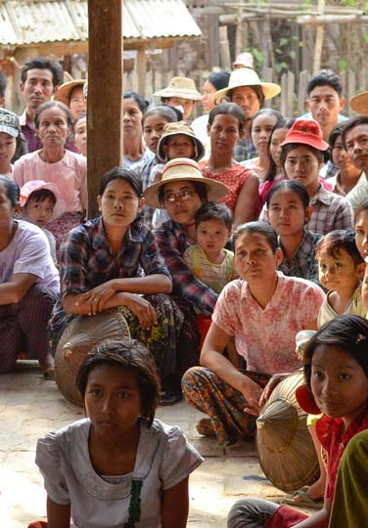
Social (institutional) trust
Social trust is defined as, “an individual’s expectation that other people and groups can be relied on…[It] is one of the most important synthetic forces within society.” Not only is social trust an elixir for social functioning, but as part of a nation’s social capital, trust affects vital economic variables such as GDP growth and inflation rates.”
Brandt, M.J., Wetherell, G. & Henry, P.J. (2015) Changes in Income Predict Change in Social Trust: A Longitudinal Analysis. Political Psychology, 36 (6).

Slide 36
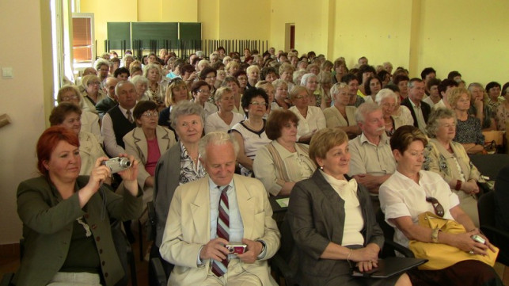
Zaufanie społeczne (instytucjonalne)
Zaufanie społeczne definiuje się jako „oczekiwania jednostki, że można polegać na innych ludziach i grupach… [To] jest jedną z najważniejszych syntetycznych sił w społeczeństwie”. Zaufanie społeczne jest nie tylko eliksirem funkcjonowania społecznego, ale jako część kapitału społecznego narodu zaufanie wpływa na kluczowe zmienne ekonomiczne, takie jak wzrost PKB i stopy inflacji”.
Brandt, M.J., Wetherell, G. & Henry, P.J. (2015) Changes in Income Predict Change in Social Trust: A Longitudinal Analysis. Political Psychology, 36 (6).

Slide 37
Two faces of trust – Dwie twarze zaufania
Positive attitudes towards vaccination are supported by a high level of trust in the government, which can be boasted in Europe by the Nordic countries, Switzerland and Luxembourg, as well as the Netherlands and Germany (65-85%).
The skeptical attitude towards vaccinations is influenced by the use of social media, especially if they are treated as the main source of information. There is a risk of being locked in an information bubble.
Pozytywnym postawom wobec szczepień sprzyja wysoki poziom zaufania do rządu, jakim pochwalić się mogą w Europie kraje nordyckie, Szwajcaria i Luxemburg oraz Holandia i Niemcy (65-85 proc.).
Na sceptyczną postawę wobec szczepień wpływ ma korzystanie z mediów społecznościowych, szczególnie jeśli traktowane są one jako główne źródło informacji. Istnieje bowiem ryzyko zamknięcia się w bańce informacyjnej.
Obserwator finansowy, https://www.obserwatorfinansowy.pl/bez-kategorii/rotator/zaufanie-spoleczne-determinuje-powodzenie-szczepien/]

Slide 38
What has the epidemic crisis revealed?
the private sector turned out to be much better prepared for emergency situations than the public services sector (administration, education, health care); • many highly paid professions and industries during the pandemic turned out to be of little use to society, while poorly paid professions turned out to be important (nurses, orderlies, drivers, couriers, teachers, employees of city cleaning companies, etc.); • "container" globalization, an economy without stocks and reserves, based on the just-in-time system, turned out to be completely vulnerable to disturbances and breakdowns of extended supply chains; • remote work, previously reluctantly accepted by companies and barely tolerated, has become the basic form of work; • efficient management of information and communication turned out to be a big problem: • lack of standardized communication platforms (online platforms) for business, education and administration; • complete helplessness of the society in separating the wheat from the chaff, information from disinformation (during the pandemic, Google removed 80 million fake news spreading disinformation about COVID-19; fake news has a 70% higher click-through rate than real news).

Slide 39
Co ujawnił kryzys epidemiczny?
sektor prywatny okazał się dużo lepiej przygotowany do nadzywczajnej sytuacji niż sektor usług publicznych (administracja, oświata, opieka zdrowotna); • wiele wysoko opłacanych profesji i branż w czasach pandemii okazało się dla społeczeństwa mało przydatnych, natomiast ważne okazały się zawody słabo wynagradzane (pielęgniarki, salowe, kierowcy, kurierzy, nauczyciele, pracownicy firm oczyszczania miasta etc.); • globalizacja „kontenerowa”, gospodarka bez zapasów i rezerw, oparta na systemie just in time okazała się kompletnie nieodporna na zaburzenia i załamanie rozbudowanych łańcuchów dostaw; • praca zdalna, która dotąd była niechętnie akceptowana przez firmy i ledwo tolerowana, stała się podstawową formą pracy; • wielkim problemem okazało się sprawne zarządzanie informacją i komunikacją: • brak ustandaryzowanych platform komunikacji (online platforms) dla biznesu, szkolnictwa, administracji; • kompletna bezradność społeczeństwa w oddzielaniu ziarna od plew, informacji od dezinformacji (w czasie pandemii Google usunął 80 mln szerzących dezinformację fake newsów o COVID-19; fake newsy mają 70% większą klikalność niż wiadomości prawdziwe).

Slide 40
Building interpersonal trust - Budowanie zaufania interpersonalnego
Działaj solidarnie: okazuj troskę o innych i ich interesy;
Weź odpowiedzialność na siebie zamiast obwiniać za sytuację innych;
Udziel pomocy lub asysty;
Zaproś do współpracy i zaakceptuj zmiany w swoich decyzjach;
Zasięgnij porady innych;
Przekaż odpowiedzialność innym, polegaj na nich;
Bądź otwarty i bezpośredni w kwestii problemów i motywów;
Ujawniaj informacje w sposób dokładny i terminowy.
Enact solidarity: show care and concern for others and their interests.
Take responsibility instead of blaming situation or others
Give help or assistance
Invite and accept changes to your decisions
Seek the advice of others
Give responsibility to others, depend on them
Be open and direct about task problems and motives
Disclose information in an accurate and timely way

Slide 41
Application: Final Questions – Pytania zamykające lekcję
Do do think any of the above could be used by the Polish government to improve social trust with citizens?
If you were working on a project with some classmates, how would you use a few of the above to build trust with them?
Czy sądzisz, że któraś z powyższych rad mogłaby zostać wykorzystana przez polski rząd do poprawy zaufania społecznego z obywatelami?
Gdybyś pracował nad projektem z kilkoma kolegami z klasy, w jaki sposób wykorzystałbyś kilka z powyższych rad, aby zbudować z nimi zaufanie?

Slide 42

It was nice meeting you today
Do zobaczenia
Comparing Responses to the COVID-19 Pandemic: Alternative Leadership Styles in the V4
https://www.aauni.edu/comparing-responses-to-the-covid-19-pandemic-alternative-leadership-styles-in-the-v4/

